Slide 1
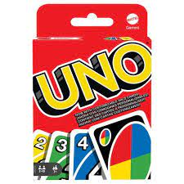
Jeu de Cartes Uno en apprentissage par renforcement
Par l’Équipe 18:
Jamila Awad, Alexandre Lortie-Rochette et Lucas Marques Sathler Guimaraes
IFT-7201 Apprentissage par renforcement
Université Laval
30 novembre 2022

Slide 2
Plan de la présentation
Problématique et motivation
Présentation de l’environnement
Présentation de la littérature
Méthodologie
Simulation
Analyse des résultats préliminaires
Conclusion

Slide 3
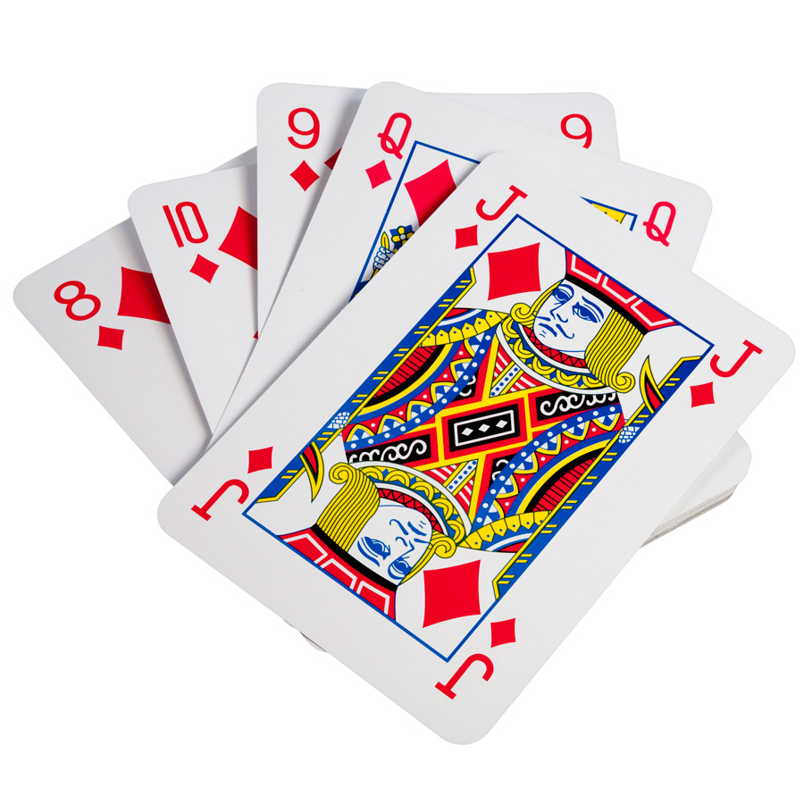
1 – problématique et motivation
Jeu avec des adversaires
Environnement complexe
Beaucoup d’incertitudes
10¹²⁶ états possibles
Transférable à d’autres jeux de cartes
Motivation :
"Winning Uno With Reinforcement Learning " et
" Tackling the UNO Card Game with Reinforcement Learning "
Notes:
Proposition: Approche combinatoire pour entrainer agent via exploration ɛ-greedy→ MC + Q-Learning
But: Entrainer un agent à jouer optimalement la version commune Uno.
Gagner Uno: Le joueur qui se départit de toutes ses cartes est déclaré vainqueur.
Contrainte: Nous considérons une simulation de jeu avec 2 joueurs pour réduire la complexité.

Slide 4
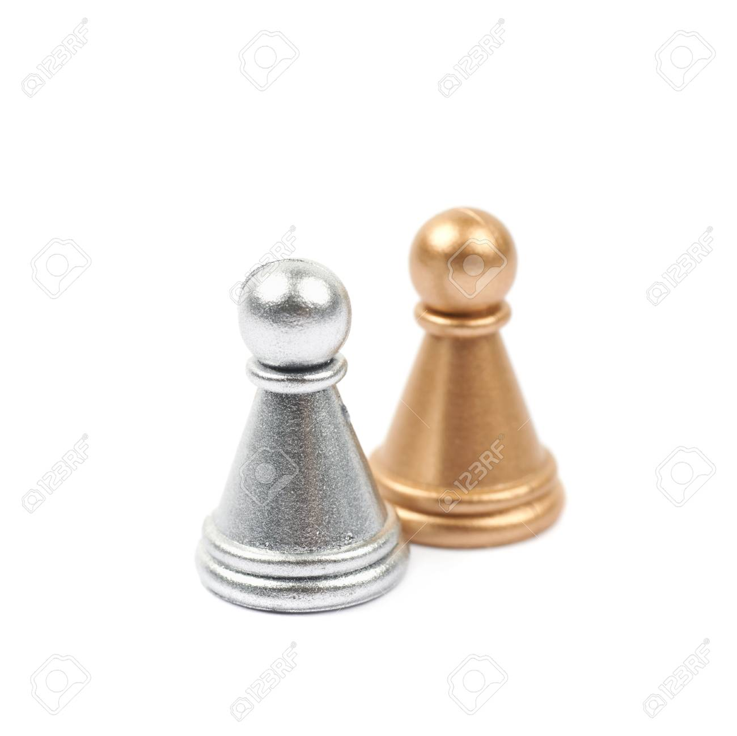
2 – L’environnement
108 cartes
25 cartes de chaque couleur
8 cartes blanches
2 à 10 joueurs
Partie à deux joueurs
61 actions différentes possibles
Épisodes de durée variable
L’ordre des tours peut changer
La récompense est de +1 pour gagnant, -1 pour perdant et 0 pour les états intermédiaires.
Notes:
2.1 Mise en place: jeu avec 2-10 joueurs, 7 cartes/joueur, pioche avec cartes non-visibles
2.2 Jeu de cartes: Uno contient des cartes numérotées 0-9, 4 couleurs (B, J, R et V), des cartes d’action (passe mon tour, inversion, tire 2 cartes,etc…) et sauvage.
2.3 Déroulement du jeu: Chaque joueur tire carte dans la pioche.
Donneur de manche: joueur qui tire carte la plus élevée
Jeu suit sens d’une montre
Joueur recouvre talon par carte ayant la même couleur
Stratégie est de se débarrasser de toutes ses cartes

Slide 5
3 – Littérature
" Winning uno with reinforcement learning "
DQN ET sarsa
Connaissance parfaite de l’environnement
Espace d’action complet
DQN gagne 63% du temps contre un agent aléatoire
Deepsarsa gagne 59% du temps contre un agent aléatoire
" Tackling the UNO Card Game with Reinforcement Learning "
DQN ET MC
Connaissance imparfaite de l’environnement
Espace d’action simplifiéE à 9 actions
DQN gagne 51,5%

Slide 6
4 – MÉTHODOLOGIE
4.1 Reproduction des résultats de "Winning Uno With Reinforcement Learning " :
Contrairement à l’article, nous avons choisi d’opter pour la connaissance imparfaite de l’environnement. Comme DQN est dominant vis-à-vis DeepSARSA, seulement DQN est entrainé pour notre benchmark.
4.2 Agent Monte Carlo (MC): matrice discrète d’état-action (s, a)
Q-valeur: q(s, a) = q(s, a) + ɑ*(R –q(s, a))
4.3 Estimateur Q: agent détermine sa politique d’action avec trajectoire (s, a, r, s’)
Agent parcourt la règle suivante: Q(s, a) ← Q(s, a) + ɑ(r + ymaxQ(s', a') - Q(s, a))
4.4 Q-Learning: processus stochastique de descente de gradient
Minimiser perte L: L(θ_{i}) = Es, a,r,s₀ ∼ ρ[(y_{i} − Q(s, a; θ_{i}))²]
4.5 Deep Q-Network (DQN): agent retourne tuple (s, a, r, s’)
Mise-à-jour Q-valeur: θ_{i+1}← θ_{i} – a(r + ymax_{a’}Q(s', a’; θ_{i} ) - Q(s, a; θ_{i})) ∇_{θi}(s, a; θ_{i})
4.6 DeepSARSA: mise-à jour incrémentale des Q-valeurs
Algorithme: θ_{i+1}← θ_{i} – a(r + yQ(s', a’; θ_{i} ) - Q(s, a; θ_{i})) ∇_{θi}(s, a; θ_{i})
4.7 Exploration ɛ-greedy: génère les trajectoires pour mettre à jour les Q-valeurs. La fonction d’exploration retourne le tuple(s, a, r, s’) qui met à jour les Q-valeurs.

Slide 7
5 – SIMULATION
5.1 Processus de décision markovien:
État → chaque étape du jeu, Action → agent prend décision, Récompense → pointage (-1,0,1)
5.2 Agent Monte Carlo (MC): mise-à-jour s'effectue à chaque visite pour chaque valeur état-action (s, a)
5.3 Estimateur Q: entraine un agent pour les paires état-action (s, a) et l’objectif est de converger vers Q(s, a;θ) ≈ Q*(s, a)
5.4 Q-Learning: off-policy, minimise la perte L
5.5 Deep Q-Network (DQN): processus de gradient stochastique, agent retourne tuple (s, a, r, s’)
5.6 DeepSARSA: algorithme on-policy, exploration n’est pas strictement optimale
5.7 Exploration ɛ-greedy: grand échantillon de l’espace état-action pour meilleure performance ɛ-greedy, but est de converger vers la politique optimale

Slide 8
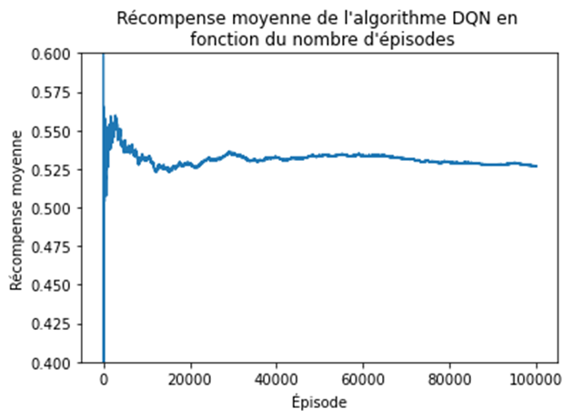
6 – Analyse et résultats préliminaires
Graphique 1- DQN
Constat DQN avec exploration ɛ-greedy: La moyenne de récompense augmente avec le nombre d’épisodes. Amélioration significative des Q-valeurs au début de la simulation [0,20000]

Slide 9
7 - CONCLUSION
DQN: Convergence plus lente, prend plus d’itérations, plus bruité, modèle surperforme SARSA
SARSA: Selon article "Winning Uno With Reinforcement Learning " →convergence plus rapide vers l’action ɛ-greedy, prend moins d’itérations, mais sous-performe comparativement à DQN
Limitation: simulation avec un jeu pour 2 joueurs, les résultats peuvent varier en augmentant la complexité de la modélisation (3-5 joueurs)
Apprentissage par renforcement: Permet de modéliser des algorithmes de prise décisionnelle comme un agent qui cherche à gagner le jeu de cartes Uno!

Slide 10
Réference
[1] Alrammal M., Naveed M., Monte-Carlo Based Reinforcement Learning (MCRL), 10.18178/ijmlc.2020.10.2.924, 2020.https://www.researchgate.net/publication/342810524_Monte-Carlo_Based_Reinforcement_Learning_MCRL
[2] Beakcheol J., Myeonghwi K., Gaspard H., Jong Wook K., Q-Learning Algorithms: A Comprehensive Classification and Applications, IEEE Access PP(99):1-1, 2019.https://www.researchgate.net/publication/335805245_Q-Learning_Algorithms_A_Comprehensive_Classification_and_Applications
[3] Brown O., Jasson D. & Swarnakar A., Winning Uno With Reinforcement Learning, Stanford University.https://web.stanford.edu/class/aa228/reports/2020/final79.pdf
[4] Charlesworth, H., Application of Self-Play Reinforcement Learning to a Four-Player Game of Imperfect Information.https://arxiv.org/pdf/1808.10442.pdf
[5] Dallas S., Andrew. Solving an Esoteric Card Game with Reinforcement Learning, Stanford University.https://web.stanford.edu/class/aa228/reports/2019/final111.pdf
[6] Department of Computer Science and Engineering, Texas A&M University, College Station, USA, Simon Fraser University, BC, Canada, RLCard: A Platform for Reinforcement Learning in Card Games, IJCAI-20.https://www.ijcai.org/proceedings/2020/0764.pdf
[7] Ishii, S., Fujita, H., Mitsutake, M., Yamazaki, T., Matsuda, J., and Matsuno, Y., A Reinforcement Learning Scheme for a Partially Observable Multi-Agent Game, Machine Learning, Vol. 59, 2005, pp. 31-54https://link.springer.com/content/pdf/10.1007/s10994-005-0461-8.pdf
[8] Arulkumaran K., Deisenroth M.P. , Brundage M., and Bharath A.A.. A briefsurvey of deep reinforcement learning. CoRR, abs/1708.05866, 2017.https://arxiv.org/pdf/1708.05866.pdf
[9] Kochenderfer M., Wheeler T., and Wray K.. Algorithms for Decision Making. GitHub,2020.https://github.com/algorithmsbooks/decisionmaking
[10] Pfann Bernhard, Tackling the UNO Card Game with Reinforcement Learning.GitHub, 2021https://towardsdatascience.com/tackling-uno-card-game-with-reinforcement-learning-fad2fc19355c
[11] Silver D., Hubert T., Schrittwieser J., Antonoglou I., Lai M., Guez A., Lanctot M., Sifre L., Kumaran D., Graepel T., Lillicrap T., Simonyan K., andHassabis D., Mastering chess and shogi by self-play with a general reinforcement learning algorithm, CoRR, abs/1712.01815, 2017.https://arxiv.org/pdf/1712.01815.pdf

